Slide 1
الابتكار الأخضر وإنشاء وحدة تدوير المخلفات للتدوير المتكامل للمخلفات والمعالجة البيولوجية للملوثات نحو مشروعات صغيرة وصفر ثاني أكسيد الكربون وتخفيف التغيرات المناخية من أجل حياه كريمة لمجتمع كفرالشيخ

Slide 2
أ.د. السيد بلال عبد المنطلب بلال
أستاذ الميكروبيولوجيا الزراعية ومدير وحدة رصد ودراسة المشكلات المجتمعية جامعة كفرالشيخ
عضو لجنة تغير المناخ بالمجلس الأعلى للجامعات لعمل مقرر لتدريسه للجامعات المصرية 2022
المؤهلات العلمية:
بكالوريوس العلوم الزراعية - يونيو 1991 – كلية الزراعة كفرالشيخ – جامعة طنطا. ماجستير في العلوم الزراعية (ميكروبيولوجيا زراعية) - أكتوبر 1996- كلية الزراعة بكفرالشيخ – جامعة طنطا.» المقاومة البيولوجية لأمراض بعض البقوليات المحمولة بالتربة وعلاقتها بالتثبيت التكافلي للنيتروجين" دكتوراه الفلسفة في العلوم الزراعية (ميكروبيولوجيا زراعية) – أكتوبر 2003 – كلية البيولوجي - جامعة براونشفايج التكنولوجية – ألمانيا. "دراسات على التحلل الحيوي للبولي استرات(البلاستيك الحيوي) باستخدام الميكروبات الميزوفيلية المعزولة"
التاريخ الـوظيفي:
معيد بقسم النبات الزراعي (ميكروبيولوجيا زراعية) بالكلية اعتبارا من9/8/ 1991.
مدرس مساعد بقسم النبات الزراعي (ميكروبيولوجيا زراعية) بالكلية اعتبارا من 1996/11/17.
عضو بعثة حكومية إلى ألمانيا الإتحادية للحصول على درجة الدكتوراه من 1999/10/3 حتى 2003/11/2
مدرس الميكروبيولوجيا الزراعية بقسم النبات الزراعي بالكلية اعتبارا من 2003/12/31.
أستاذ مساعد الميكروبيولوجيا الزراعية بقسم النبات الزراعي بالكلية اعتبارا من 2009/1/26.
أستاذ الميكروبيولوجيا الزراعية بقسم النيات الزراعي بالكلية اعتبارا من 2014/2/27.

Slide 3
الهدف من المشروع:
-التدوير المتكامل للمخلفات (المتبقيات) الزراعية والمخلفات الصلبة للأغراض الصناعية ومعالجة الملوثات الكيماوية والميكروبية للمياه لخفض الإنبعاثات للغازات الدفيئة (ثاني أكسيد الكربون والميثان وأكسيد النيتروز) للوصول إلى صفر مخلفات وصفر ثاني أكسيد الكربون.
الجهات المستفيدة من المشروع:1- القطاع الزراعي.2- القطاع الصناعي.3- المجتمع المحلي4 - المجتمع العلمي (التعليم العالي والتعليم قبل الجامعي)
الميزة التنافسية للمشروع
1- منتجات صناعية من المخلفات. 2- منتج منخفض التكلفة وعالي الجودة. 3 بيئة صحية ونظيفة خالية من التلوث لبناء الإنسان.
4- المنتجات تخدم القطاعات الصناعية والزراعية والمحلية
الأثر والمخرجات
مخرجات تعليمية
تحويل المشروع البحثي إلى مقررات دراسية.
الحصول على العديد من رسائل الماجستير لطلاب الدراسات العليا في كليات الزراعة والعلوم والصيدلة بمختلف الجامعات المصرية.
النشر العلمي وتسجيل براءات اختراع.
-تدريب الطلاب وأفراد المجتمع المدني.
مخرجات بيئية
صفر مخلفات
صفر غاز ثاني أكسيد الكربون والتقليل من انبعاث الميثان وأكسيد النيتروز
يقلل تلوث المياه والتربة.
مخرجات اجتماعية
- خلق وظائف جديدة. – تأهيل قادة للعمل في مجال تدوير المخلفات والعمل المناخي
مخرجات اقتصادية
يساهم في زيادة الدخل القومي.- يقلل من معدلات الفقر في المناطق الريفية.- التغلب على مشكلة الأعلاف. - المشاركة في توليد موارد مالية ذاتية. -نشاط ريادة الأعمال ونشر فكر العمل الحر

Slide 4
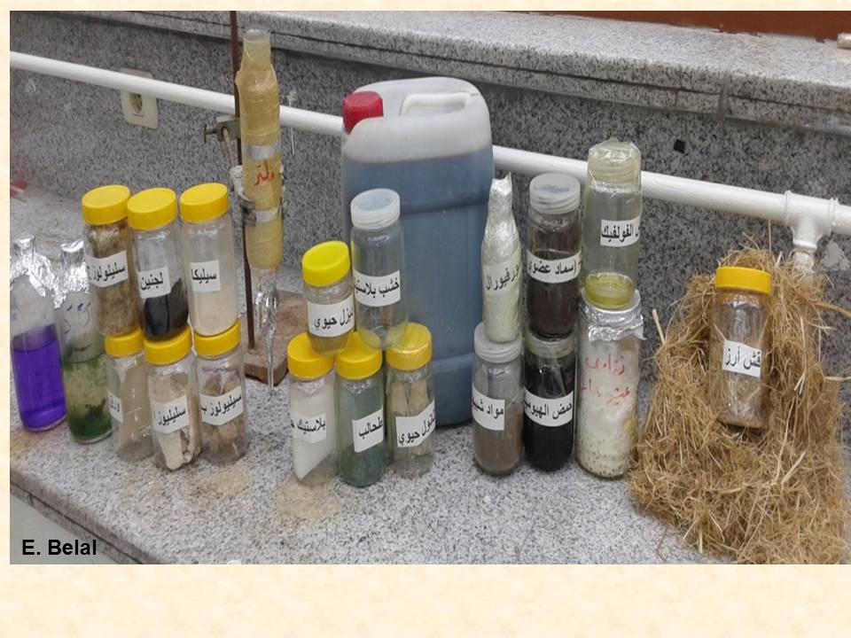
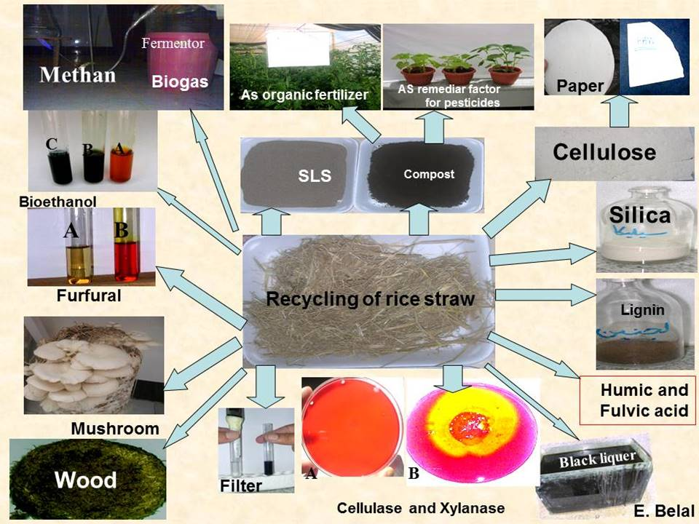
ما تم تنفيذه
رصد المخلفات والملوثات بإستخدام تقنية الاستشعار عن البعد ونظم تطبيقات الموبايل والمنصات التعليمية
المخلفات(المتبقيات) الزراعية
ابتكار وحدة حقلية تعمل بالطاقة الشمسية والنظم الذكية لتدوير قش الأرز للأعراض الصناعية (سيليولوز(لب الورق) ولجنين وسيليكا وذلك لمساعدة الشركات المتوقفة عن الإنتاج لتعمل بكامل طاقتها بالإضافة إلى تدويره إلى سماد عضوي(كمبوست) متعدد الأغراض ومواد شبيهة بالتربة وفيورفيورال وإنتاج عيش الغراب والإنزيمات الصناعية وأعلاف غير تقليدية والبيوتشار وإنتاج الوقود الحيوي(إيثانول حيوي وبيوجاز)

Slide 5
تدوير المخلفات الصلبة (إدارة منظومة المخلفات الصلبة)
إعادة تدوير للمخلفات القابلة للتدوير
إنتاج البلاستيك الحيوي (مخلق كيماوي أو طبيعي أو ميكروبي) ويمكن استخدام تقنية النانو ويستخدم في إنتاج ديترجنت (مسحوق غسيل)
- إنتاج الخشب البلاستيكي
إنتاج الوقود الحيوي (البيوديزل والإيثانول الحيوي والبيوجاز) والكهرباء
إنتاج أعلاف غير تقليدية من مخلفات الطعام باستخدام مجففات تعمل بالطاقة الشمسية والنظم الذكية
معالجة الملوثات الكيماوية والميكروبية وتدوير المياه والاستزراع السمكي بنظام مكثف يعمل بنظم تطبيقات الموبايل والنظم الذكية
استخدام تقنية تغويز المخلفات لتدوير المخلفات إلى طاقة
إنتاج الطحالب وتثبيت ثاني أكسيد الكربون للوصول إلى صفر ثاني أكسيد الكربون

Slide 6
الخطط المستقبلية للمشروع
«تطبيق واستخدام الوحدة حقلية لتدوير قش الأرز للأغراض الصناعية (السيليولوز (لب الورق) , السيليكا , اللجنين) تحت ظروف الحقل (تعمل بالطاقة الشمسية والنظم الذكية) على نطاق واسع المساعدة في إعادة الشركات المتوقفة عن العمل والمعتمدة على لب قش الأرز لتصنيع الورق لتعمل بكامل طاقتها وإنتاج الإنزيمات الصناعية
إنتاج البلاستيك الحيوي (مخلق كيماوي أو طبيعي أو ميكروبي) ويمكن استخدام تقنية النانو ويستخدم البلاستي الحيوي في إنتاج ديترجنت (مسحوق غسيل)
- إنتاج الخشب البلاستيكي
إنتاج الوقود الحيوي (البيوديزل والإيثانول الحيوي والبيوجاز) والكهرباء
إنتاج أعلاف غير تقليدية من مخلفات الطعام باستخدام مجففات تعمل بالطاقة الشمسية والنظم الذكية
معالجة الملوثات الكيماوية والميكروبية وتدوير المياه والاستزراع السمكي بنظام مكثف يعمل بنظم تطبيقات الموبايل والنظم الذكية
استخدام تقنية تغويز المخلفات بتقنية تالبلازما لتدوير المخلفات إلى طاقة والوصول إلى صفر مخلفات
إنتاج الطحالب وتثبيت ثاني أكسيد الكربون للوصول إلى صفر ثاني أكسيد الكربون

